Slide 1
عنوان: تهیه نانومواد با روش سل – ژل (1)

Slide 2
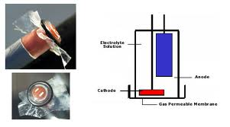
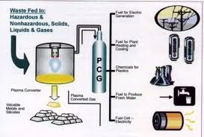
تهیه نانومواد
روشهای معمول تولید نانوذرات:
فرآیند سل- ژل (روش محلولی)
تراکم بخار خنثی
آلیاژسازی مکانیکی یا برخورد با گلوله‌های پر انرژی
روش پلاسما
روش‌های الکتروشیمیایی
همه روشهای ذکر شده برای تولید حجم زیادی از نانو مواد استفاده می‌شوند.

Slide 3

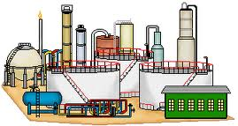
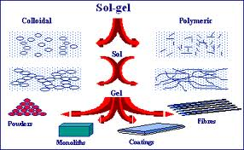
تهیه نانومواد
ازمیان روش‌های تولید نانوذرات...
روش سل - ژل دارای محبوبیت و کاربرد صنعتی بالاتری نسبت به روش‌های موجود است.
سل – ژل هم‌اکنون می‌تواند نانو ذراتی با کیفیت بالا (تولید ذرات با اندازه یکسان) را در حجمی زیاد تولید کند.

Slide 4
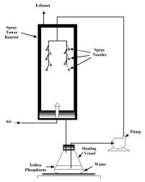
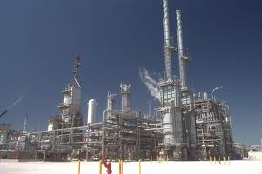
تهیه نانومواد
روش سل - ژل قادر است همزمان دو یا چند نوع نانو ذره را با هم تولید کند.
با این روش با مخلوط کردن پیش ماده‌های سنتز دو یا چند فلز (یا اکسید فلز) مختلف با نسبت‌های معین قادر خواهیم بود که محصولات آلیاژی را در یک مرحله سنتز کنیم.
روش‌های دیگری که قادر به انجام چنین کاری می‌باشند:
روش پلاسما
روش‌های الکتروشیمیایی
چگالش از فاز
در مقیاس صنعتی هیچ کدام از روشها قادر به رقابت با روش سل - ژل نیستند.

Slide 5
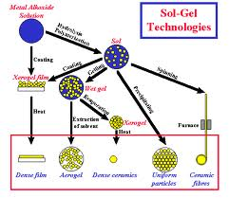
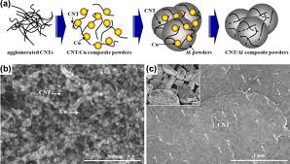
تهیه نانومواد
روش سل- ژل امکان ساخت کامپوزیتهای بسیار همگن و با خلوص بسیار بالا (با 99.99 درصد خلوص) را فراهم می‌کند.
این روش قادر است نانو مواد سرامیکی و فلزی را در دماهای بسیار پایین‌تری تولید کند:
حدود 70 تا 320 درجه سانتیگراد
در روشهای رایج محدوده دمایی بالا است:
بین 1400 تا 3600 درجه سانتیگراد

Slide 6
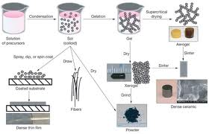
تهیه نانومواد به روش سل-ژل
از دیگر دلایل محبوبیت روش سل – ژل:
سنتز در دماي پائين
ساده بودن ابزار انجام آن
تهيه محصولاتي با خلوص بالا
راندمان توليد بسیار بالا
تولید قطعات اپتیکی با اشکال پیچیده
سنتز تركيبات يكنواخت به صورت اكسيدهاي كامپوزيتی
امکان طراحي ترکيب شيميايي و به‌دست آوردن ترکيب همگن

Slide 7
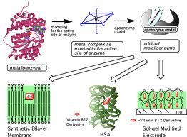
تهیه نانومواد به روش سل-ژل
از دیگر دلایل محبوبیت روش سل – ژل:
امکان استفاده از محصول به اشکال خاص مثل الیاف، آئروژل و پوشش سطوح
امكان استفاده از این فرايند براي سنتز مواد در حالت بي شكل و به كارگيري آنها جهت لايه‌هاي نازك
تولید مواد دارای خواص فیزیکی اصلاح شده مانند ضریب انبساط حرارتی پایین و ‏جذب اشعه ‏Uv‏ کم و شفافیت اپتیکی بالا

Slide 8
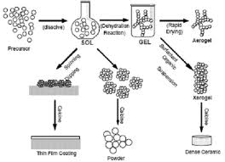
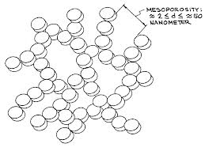
تهیه نانومواد به روش سل-ژل
از دیگر دلایل محبوبیت روش سل – ژل:
تولید مواد متخلخل که اجازه غنی شدن با ترکیبات آلی و پلیمری را می دهد.
واكنش پذيري شيميايي بالای پیش ماده‌ها به دلیل انجام فرایند در فاز محلول
کنترل دقیق ساختار مواد با امکان تنظیم متغیرهای مرحله اولیه تشکیل سل و تشکیل ‏شبکه
سرمايه‌گذاري اوليه کم و کيفيت بالای محصولات

Slide 9
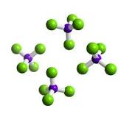
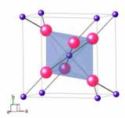
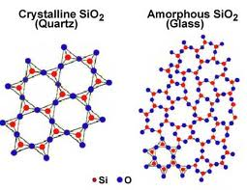
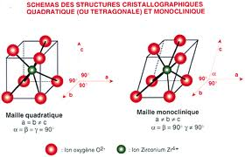
روش سل-ژل
فرآيند سل- ژل روش جديدي نيست.
در سال 1800 «ابل‌من» به طور اتفاقي مشاهده کرد که تتراکلريد سيليکون (SiCl₄) که در ظرفی رها شده بود، ابتدا هيدروليز و سپس به ژل تبديل شد.
در سال 1950 مطالعات گسترده‌اي در زمینه سنتز سراميکﻫﺎ و ساختارهاي شيشه‌اي با استفاده از اين روش آغاز شد.
با اين روش، بسياري از اکسيدهاي غيرآلي مانند TiO₂، SiO₂، ZrO₂ سنتز شدند.

Slide 10
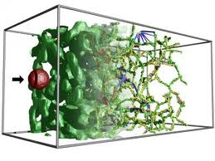
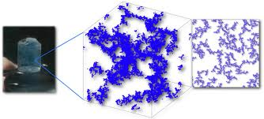
روش سل-ژل
آئروژل‌ها یکی از محصولات فرایند سل- ژل هستند.
ساده‌ترین تعریف از یک آئروژل:
ژلی خشک، که با حذف رطوبت از یک ژل مرطوب به دست آمده باشد.
بسته به شیوه حذف رطوبت، ساختمان این ژل تا حد زیادی ساختار ژل خیس (ژل اولیه) را حفظ می‌کند.
ژل خیس را می‌توان با فرایندهای مختلفی آماده کرد.
به این روشها عموماً روشهای سل- ژل اطلاق می‌‌شود.

Slide 11
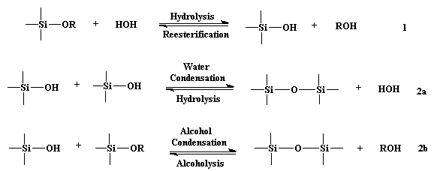
روش سل-ژل
واکنش‌های شیمیایی درگیر در روش سل ژل:

Slide 12
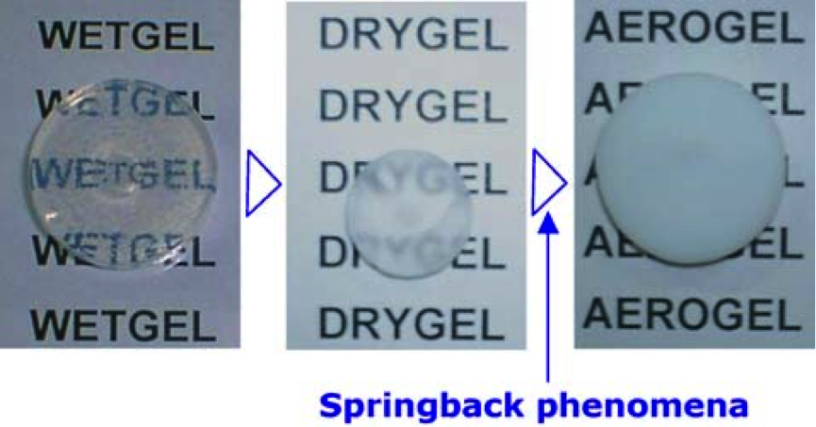
روش سل-ژل
ژل خیس، ژل خشک، آئروژل

Slide 13
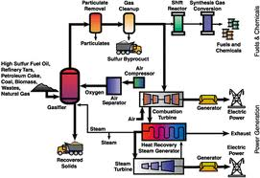
روش سل-ژل
در هر فرآیند شیمیایی (Chemical Process) محصول بدست آمده، حاصل واکنش‌های شیمیایی مختلف است.
در فرایند سل ژل واکنش‌های مختلفی رخ می‌دهد تا محصول نهایی بدست آید.

Slide 14

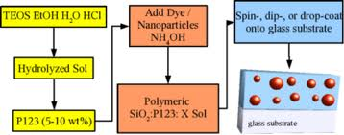
مراحل فرآیند سل ژل
برای تولید محصول به روش سل – ژل لازم است ابتدا مقدمات و شرایط لازم برای واکنش ها را فراهم نمود.

Slide 15
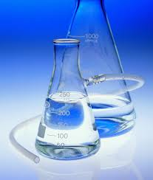
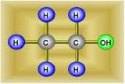

تهیه محلول همگن (Homogeneous)
در ابتدا لازم است محلولی همگن شامل حلال و پیش ماده‌هایی که قرار است در طول فرآیند، محصول نهایی را شکل دهند آماده گردد.
برای این کار ابتدا حلال ( آب، الکل، حلال‌های آلی یا نسبتی از آنها ) و پیش ماده (Precursor)، در ظرفی حل شده تا محلول همگن حاصل شود.
گاهی لازم است تا از ترکیب دو حلال با نسبت‌های معین استفاده شود تا پیش ماده به طور کامل در آن حل و محلول همگن حاصل شود.

Slide 16
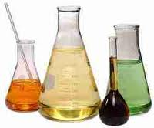
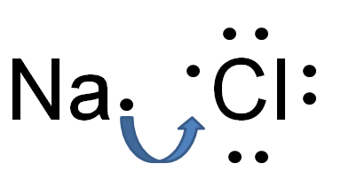
تهیه محلول همگن (Homogeneous)
مثال:
برخی از پیش ماده‌های آلی فلزی را ابتدا باید در یک حلال آلی قابل حل در آب حل کرد.
سپس محلول حاصل را در آب حل نمود.
در مواردی که پیش ماده مورد نظر نمک فلزی باشد به طور مستقیم در آب قابل حل بوده و نیازی به حلال آلی وجود ندارد.

Slide 17
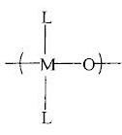
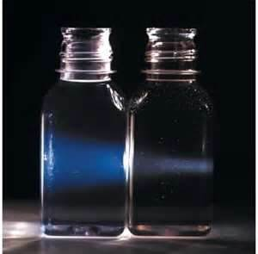
تهیه محلول همگن (Homogeneous)
پیش ماده‌های آلکوکسیدی بیشتر مورد استفاده قرار می‌گیرند.
طریق دیگر پیش برد روش سل – ژل، مسیر کلوئیدی است.
آلكوکسيدهای فلزی به عنوان پیش ماده روش سل-ژل يک دسته از خانوادة ترکيبات آلی فلزی می‌باشند که شامل...
يک بنيان آلی متصل به يک عنصر فلزی يا شبه فلزی می‌باشند .

Slide 18
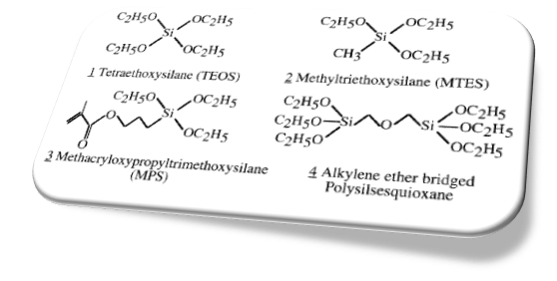
تهیه محلول همگن (Homogeneous)
مثالی که اخيراً بسيار مورد مطالعه قرار گرفته تترا اتوکسيد سيلسيم یا Si(OC₂H₅)₄ می‌باشد.
این پیش ماده با نام تترا اتوکسی سيلان (TEOS ) نیز شناخته می‌شود.
در شکل زیر چند نمونه از آغازگرها متدوال برای سنتز اکسید سیلسیم آورده شده است.

Slide 19
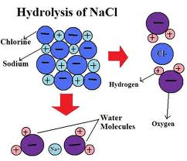
تشکیل سل (Sol)
پس از ساخت یک محلول همگن باید آن را به سل تبدیل کرد.
واکنش هیدرولیز (Hydrolysis) پایه این مرحله است.
کلمه هیدرولیز از ترکیب دو کلمه هیدرو + لیز تشکیل شده و مفهوم آن تجزیه بوسیله آب است.
اصطلاح تجزیه به هر موردی اطلاق می‌شود که یک حالت پیچیده به حالتی ساده‌تر تبدیل گردد.

Slide 20
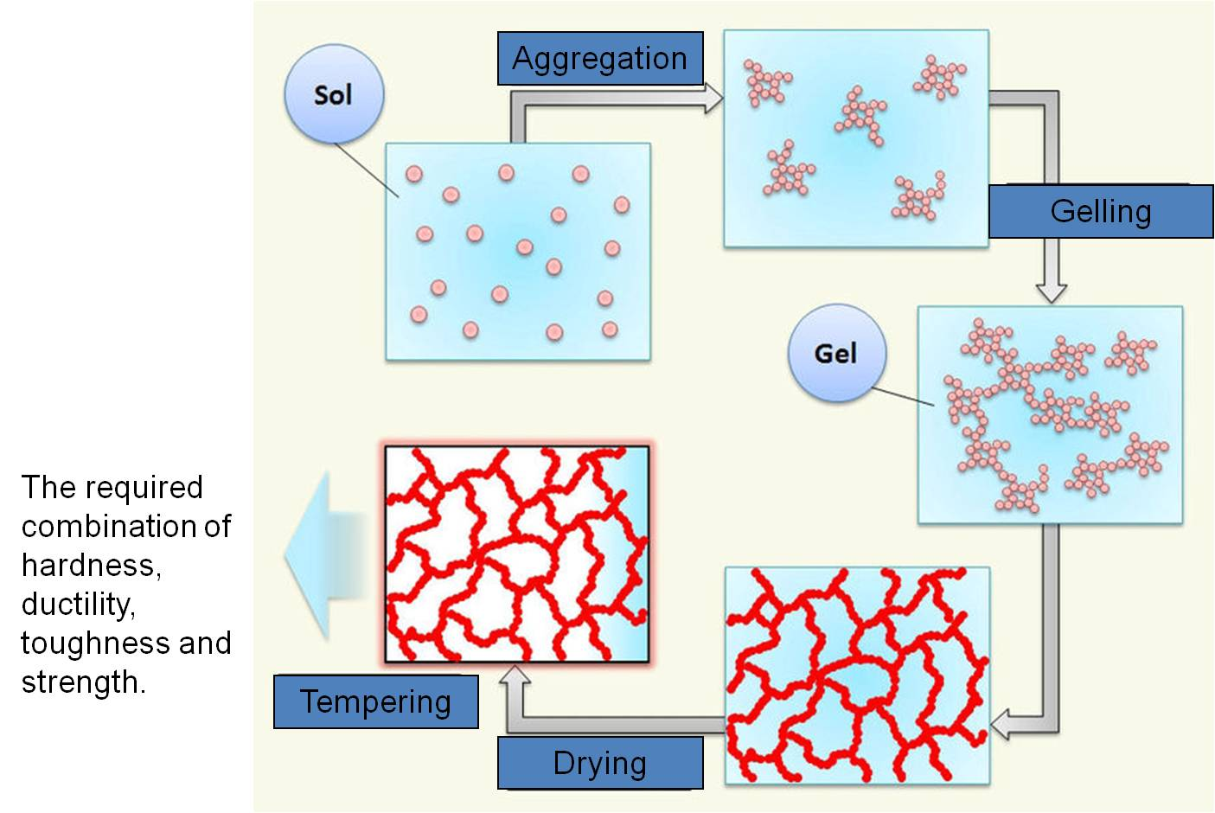
تشکیل سل (Sol)
در شیمی گاهی آب می‌تواند مولکولی را شکسته و به مولکول‌های ساده‌تری تبدیل کند.
به دسته‌ای از واکنش‌ها که در آن آب مولکولی را شکسته (بر اثر یک واکنش شیمیایی) و به مولکول‌های ساده‌تر تبدیل می‌کند هیدرولیز گفته می‌شود.

Slide 21
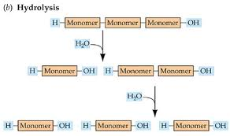
تشکیل سل (Sol)
واکنش هیدرولیز چندان پیچیده نیست.
برای آغاز این فرآیند کمی آب به محیط واکنش افزوده می‌شود.
  در حالتی که محلول همگن در حلالی فاقد آب تهیه شده باشد.
حضور آب باعث خواهد شد تا واکنش هیدرولیز بر روی پیش ماده صورت گیرد.
با فعال شدن پیش ماده، ذرات اکسید فلزی گرد هم آمده و تشکیل ذرات ریز و جامدی می‌دهند که در حلال پراکنده هستند.
به چنین ترکیبی سل (به عنوان یک محصول میانی فرآیند) اطلاق می‌شود.

Slide 22
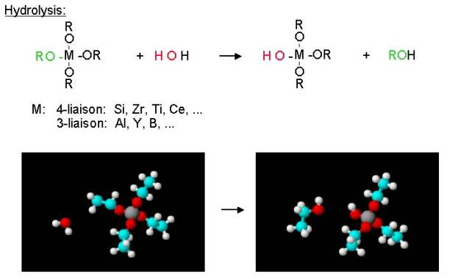
تشکیل سل (Sol)

Slide 23
تشکیل سل (Sol)
سل از کلمه انگلیسی Solution به معنای محلول گرفته شده است.
سل محلولی است کلوئیدی از واکنش دهنده‌های مختلف، (مثل پیش ماده‌ها، حلال، کاتالیزورهای اسیدی یا بازی و سایر افزودنی‌ها مورد نیاز) که قرار است در ادامه واکنش طی مراحل هیدرولیز و تراکم به ژل تبدیل شوند.
سل‌ها کمی با محلول‌های حقیقی متفاوت هستند.
  در محلول حقيقي جسم حل شونده به صورت اتم٬ مولكول و يا يون در حلال به طور يكنواخت پراكنده شده و اندازه ذرات از 1 nm تجاوز نمي‌كند.
  اگر اندازه ذرات بزرگتر از 100 nm باشد، به تدريج ته نشين مي‌شوند (مخلوط سوسپانسيونی).

Slide 24
تشکیل سل (Sol)
اگر اندازه ذرات بين 1 تا حدود 100 متغير باشد، معمولا به صورت پراكنده در همه جاي مخلوط باقي مي‌ماند که به اين گونه مخلوط ها كلوييد مي‌گویند.
سل‌ها شامل ذرات بسیار ریز (کمتر از 100 nm ) پراکنده شده در فاز حلال هستند و محلول یا مخلوط کلوییدی را تشکیل می‌دهد.
سل را اینگونه می‌توان تعریف کرد:
" سل مخلوط جامد پراکنده شده در مایعی است که به علت کوچکی ذرات جامد قادر است برای مدت بسیار طولانی ( ماه‌ها ) پایدار بماند و ته نشین نشود. "

Slide 25
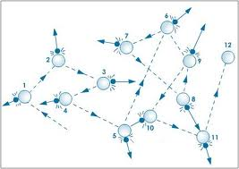
تشکیل سل (Sol)
مهمترین نکته راجع به یک سل خوب و قابل قبول:
سل حاصل باید به گونه‌ای تهیه شود که برای ماه‌ها پایدار بوده و رسوب نکند.
به عبارت دیگر باید اندازه ذرات آنقدر کوچک باشد که حرکات براونی (Brownian Motion) ذرات بر نیروی جاذبه زمین غلبه کرده و ذرات ته نشین نشوند و برای مدت طولانی همگن باقی بمانند.
اگر سل حاصل دارای چنین ویژگی باشد می‌توان امیدوار بود تا محصولی همگن، خالص و با بازده بالا تولید شود.

Slide 26
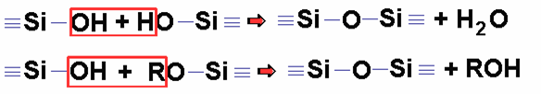
تشکیل ژل
به منظور تشکیل ژل:
محلول ساخته شده به نوعی تحریک می‌شود، تا ذرات ریز پراکنده شده، شروع به گردهمایی کنند.
میان ذرات معلق پراکنده شده در محلول سل، بر همکنش‌هایی (فیزیکی و شیمیایی) ایجاد می‌شود.
این ذرات به صورت واحدهایی متشکل از چند ده هزار مولکول کنار هم جمع شده و تشکیل یک مولکول سه بعدی بی نهایت بزرگ می‌دهند.

Slide 27
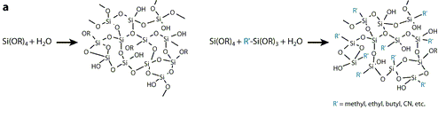
تشکیل ژل
این مولکولهای سه بعدی نوعاً تمام حجم ظرف واکنش را به خود اختصاص می‌دهند.
این مولکول غول پیکر که دارای خلل و فرج بسیار فراوانی است تمام حلال را در درون خود به دام می‌اندازد و ژل خیس ( Wet Gel ) نام دارد.

Slide 28
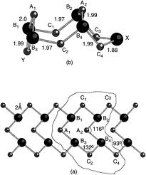
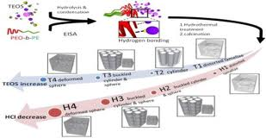
تشکیل ژل
برای تولید ژل خیس نیازمند تحریک محلول سل هستیم.
این تحریک می‌تواند با استفاده از معرف مناسب (آب خالص يا آب به همراه NaOH , HCl ) انجام شود.
مرحله تبدیل سل به ژل که توسط واکنشهایی موسوم به تراکم کنترل می‌شوند، یک واکنش بسپارش معدنی (Inorganic Polymerization) به شمار ‏می‌رود.
محصول نهایی شبکه اکسیدی حاوی خوشه‌های اکسید فلزی ‏M-O-M‏ است.‏

Slide 29
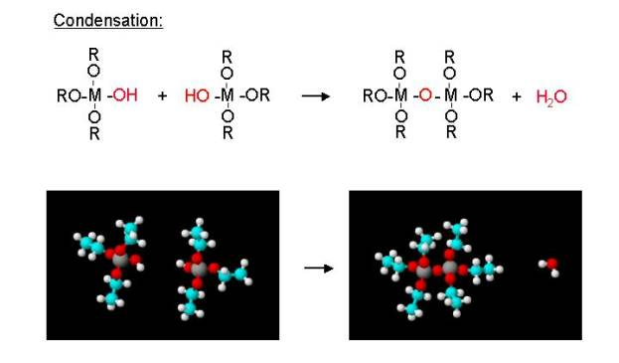
تشکیل ژل

Slide 30
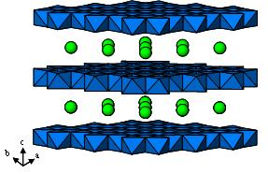
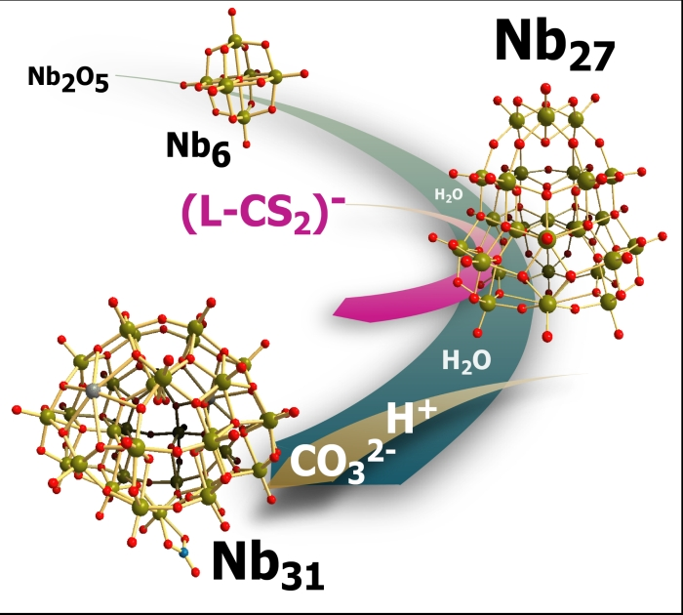
تشکیل ژل
واکنش تراکم دقیقاً عکس واکنش هیدرولیز است.
در هیدرولیز مولکولی درشت با مصرف آب به اجزاء ساده‌تر تبدیل می‌شود.
در تراکم دو مولکول ساده به هم پیوسته و تشکیل مولکلول پیچیده‌تر می‌دهند.
در حاشیه این ترکیب شدن یک مولکول کوچک مثل آب آزاد می‌شود.
واکنش تراکمی: دو هیدروکسید ( یا هیدروکسید + آلکوکسید) فلزی (M-OR+HO-M) با هم ترکیب شده و اکسید فلزی(M-O- M) ایجاد کنند.

Slide 31
تشکیل ژل
ژل در نهایت به شکل محلول ساخته می‌شود.
در مرحله بعد می‌بایست حلال از ژل جدا شود تا فرآیند تکمیل شود.
ژل‌ها انواع مختلفی دارند، که هر کدام خصوصیات و کاربردهای مخصوص به خود را دارند.
اسامی، ویژگی‌ها و کاربردهای ژلها بسته به موارد زیر متفاوت خواهد بود:
نوع حلال مورد استفاده
نوع روش خشک کردن

Slide 32
بحث و نتیجه گیری
روش سل ژل، روش ارزان و قابل دسترس برای تولید در حجم صنعتی است.
در این روش...
یک محلول سل شفاف و پایدار ساخته می‌شود.
طی فرآیند هیدرولیز به ژل تبدیل می‌شود.
در پی تراکم به محصول ژل خیس می‌رسیم.
با یکی از روشهایی که برای خشک کردن ژل خیس وجود دارد، ژل را خشک کرده و به محصول نهایی که یک ساختار جامد متخلخل است، می‌رسیم.
نحوه خشک کردن بستگی مستقیم به نوع محصول و ویژگی‌های آن دارد.

